Slide 1
OSTEOPOROZLU ve OSTEOPENİLİ KADINLARDA DEMOGRAFİK ÖZELLİKLER ve BESLENME ALIŞKANLIKLARI
Betül GÜLEBENZER, Berivan KARATAŞ, Merve ERDOĞAN
Atatürk Üniversitesi Tıp Fakültesi 1. Sınıf Öğrencileri

Slide 2
OSTEOPOROZ (Kemik Erimesi)

Slide 3
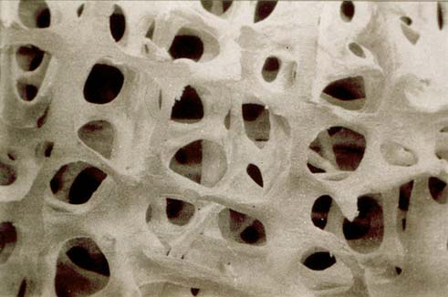
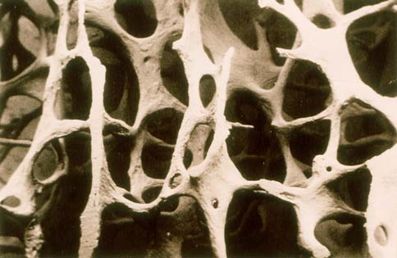
Osteoporoz nedir?
Azalmış kemik kütlesi ve kemik dokusundaki mikro yapıda bozulma ve kırılganlık artışıyla sonlanan sistemik bir iskelet hastalığıdır.

Slide 4
Kemik mineral yoğunluğu
Osteoporoz gibi sistematik hastalıkların tanı ve takibinde en önemli nesnel değerlendirme parametrelerinden birisidir.
Ortopedik protez çevresindeki kemik dokunun sağlık durumu hakkında bilgi vererek cerrahi tedavi tercihlerinin gözden geçirilmesine de olanak sağlamaktadır.

Slide 5
Kemikteki kırılganlık kemiğin yapısındaki düzen ve mineral madde (Ca ve P) miktarı ile doğru orantılıdır.
Lokal bir patoloji veya sistematik bir hastalık sonucu kemiğin birim alanındaki mineral madde azlığı (-ki hacimsel kemik mineral yoğunluğu ile yüksek uyumluluk gösterir) kırılma riskini artırır.

Slide 6
Klinik sınıflandırma için Dünya Sağlık Teşkilatı (WHO) tarafından açıklanan tanı kriterleri*
Normal: Kemik mineral yoğunluğunun genç erişkine göre 1 standart sapmanın (SD) altında olması.
Osteopeni: Kemik mineral yoğunluğunun genç erişkine göre -1.0 SD ile -2.5 SD arasında olması.
Osteoporoz: Kemik mineral yoğunluğunun genç erişkine göre -2.5 SD nin üzerinde olması.
*Dual Enerji X Ray Absorbsiyometre (DEXA) yöntemi kullanılarak elde edilen kemik mineral yoğunluğu değerlerine göre yapılan tanımlar.

Slide 7
AMAÇ
Araştırma konumuzu osteoporoz ve osteopenili kadınlar arasında demografik özellikler ve beslenme alışkanlıkları açısından fark olup olmadığını araştırmak oluşturmaktadır.

Slide 8
GEREÇ ve YÖNTEM
Atatürk Üniversitesi Tıp Fakültesi Araştırma Hastanesi’ne 2012 yılı içerisinde başvurmuş ve yapılan incelemeler sonucunda 19’u osteopeni ve 25’i osteoporoz tanısı almış toplam 44 kadın hastaya (yaş ortalaması 59.07 yıl) hazırlanan anket soruları yöneltildi.
Elde edilen kategorik veriler Chi-Square ve Fischer Exact testleri, numerik veriler ise Student-t ve Mann-Whitney U testleri ile analiz edildi.

Slide 9
YAŞANILAN YER

Slide 10
EĞİTİM DÜZEYİ

Slide 11
ANNENİN EĞİTİM DÜZEYİ

Slide 12
BABANIN EĞİTİM DÜZEYİ
Lise

Slide 13
ÇOCUK SAYISI

Slide 14
ET ÜRÜNLERİ TÜKETİMİ

Slide 15
SÜT VE SÜT ÜRÜNLERİ TÜKETİMİ

Slide 16
TAHIL ÜRÜNLERİ TÜKETİMİ

Slide 17
MEYVE TÜKETİMİ

Slide 18
KAHVE TÜKETİMİ

Slide 19
SİGARA TÜKETİMİ

Slide 20
ALKOL TÜKETİMİ

Slide 21
DÜZENLİ EGZERSİZ

Slide 22
AİLEDE OSTEOPOROZLU BİREYLERİN VARLIĞI*
*Osteoporozlu kadın bireylerde istatistiksel olarak anlamlı düzeyde yüksek bulunmuştur (p<0.05).

Slide 23
BULGULAR
Ailede osteoporozlu bireylerin varlığı açısından yapılan değerlendirmede osteoporozlu kadın bireylerde elde edilen veriler osteopenili kadın bireylere göre istatistiksel olarak anlamlı düzeyde yüksek bulundu (p<0.05).
İki grup arasında diğer veriler açısından ise istatistiksel olarak anlamlı bir fark saptanamadı (p>0.05).

Slide 24
Tüm dünyada olduğu gibi ülkemizde de yaşlı populasyonun her yıl artması ile osteoporoz ve osteoporoza bağlı gelişen komplikasyonların toplum sağlığını tehdit edecek düzeylere erişmesi kaçınılmazdır.
Osteoporoz, tüm toplumu ilgilendirmekle birlikte özellikle postmenopozal kadınlarda sık görülen ve multifaktöriyel etiyolojiye sahip olan, bireylerin hayat kalitesini etkileyebilen önemli bir sağlık sorunudur.

Slide 25
Osteoporozda etkin tedavi ve korunma amacıyla toplumun osteoporoz farkındalık düzeyinin saptanması ve topluma osteoporoz hakkında daha doğru ve etkili bilgilerin nasıl ulaştırılacağı konularında yeni çalışmaların yapılması gerekmektedir.

Slide 26
TEŞEKKÜRLER ☺

